Slide 1
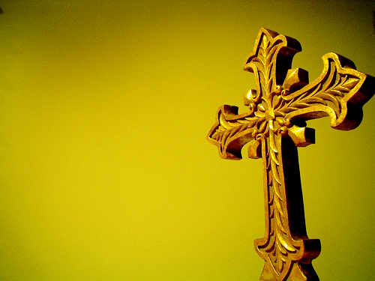
MIBGĦUTIN BIEX INĦABBRU S-SLIEM
www.ofm.mt

Slide 2
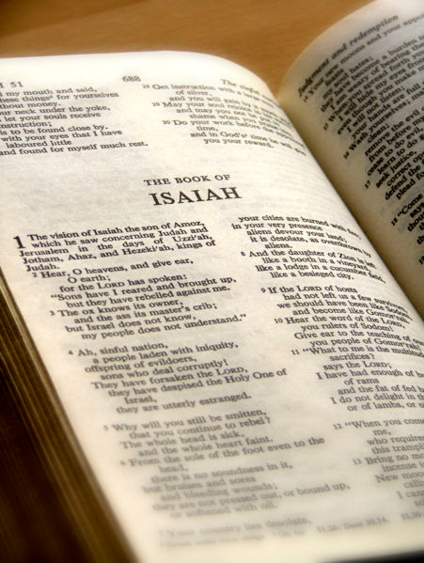
Qari mill-Ktieb tal-Profeta Isaija Is 66, 10-14c

Slide 3
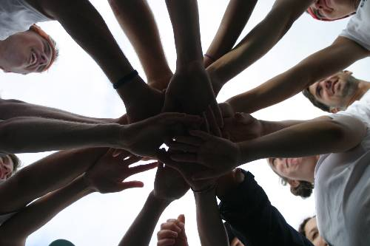
Ifirħu lil Ġerusalem, u thennew biha, intom ilkoll ħbieb tagħha!

Slide 4
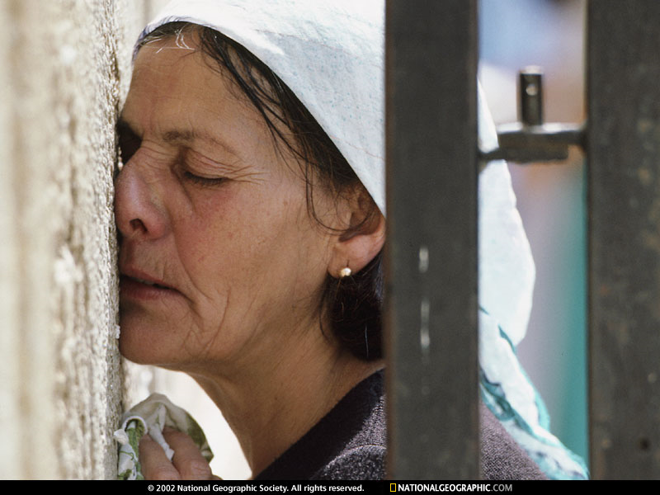
Aqbżu bil-ferħ, intom ilkoll li qsamtu swied il-qalb magħha!

Slide 5
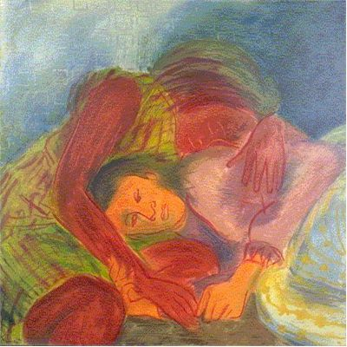
Hekk intom terdgħu u tixbgħu minn sider il-faraġ tagħha:

Slide 6
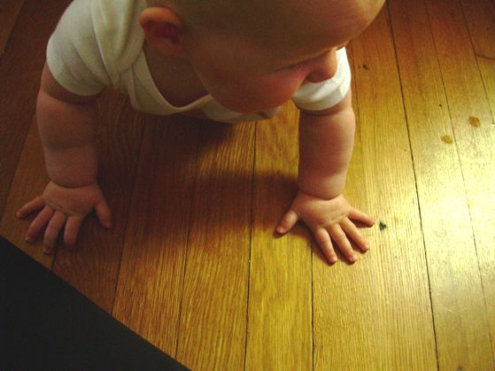
Terdgħu u titgħaxxqu mis-sider mimli tagħha.

Slide 7
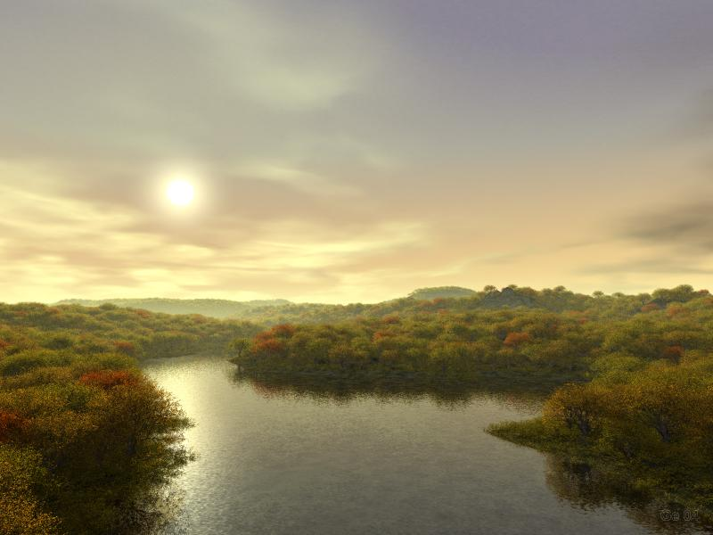
Għaliex dan jgħid il-Mulej: «Arani! Se nifrex fuqha s-sliem bħal xmara, u bħal xmara tfur il-ġid tal-ġnus.

Slide 8
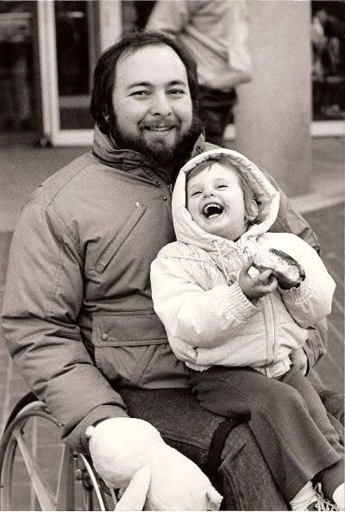
U intom terdgħu u fuq id-dirgħajn tintrefgħu, u jżiegħlu bihom fuq l-irkupptejn.

Slide 9
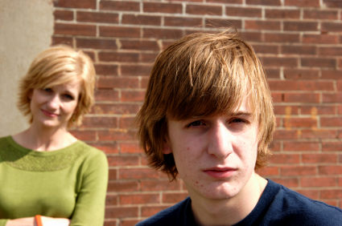
Bħalma omm tfarraġ lil binha,
hekk jiena nfarraġ lilkom, u f’Ġerusalem titfarrġu.

Slide 10
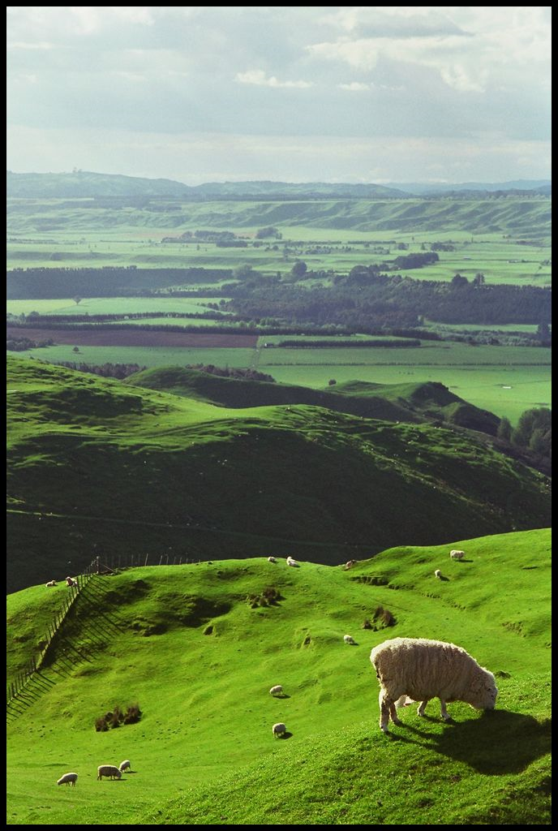
Taraw u tifraħ qalbkom, u għadamkom bħal ħaxix iħaddar; u jagħrfu fil-qaddejja tiegħu id il-Mulej.»

Slide 11
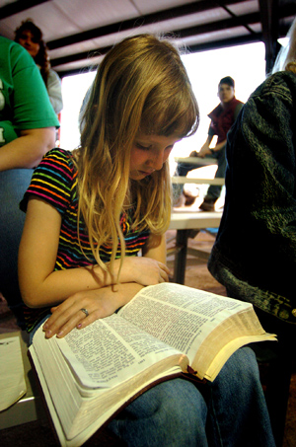
Il-Kelma tal-Mulej Irroddu ħajr lil Alla.

Slide 12
SALM RESPONSORJALI Salm 65
Għajtu bil-ferħ lil Alla.

Slide 13
Għajtu bil-ferħ lil Alla, bnedmin tad-dinja kollha, għannu s-sebħ ta’ ismu, xandru s-sebħ u t-tifħir tiegħu. Għidu lil Alla: «Kemm int tal-biża’ f’għemilek!»

Slide 14
Għajtu bil-ferħ lil Alla.

Slide 15
«L-art kollha tagħtik qima, tgħannilek u tgħanni lil ismek.» Ejjew, araw l-għemejjel ta’ Alla, tal-biża f’għemilu fost il-bnedmin!

Slide 16
Għajtu bil-ferħ lil Alla.

Slide 17
Biddel il-baħar f’art niexfa, għaddew bil-mixi minn nofs ix-xmara. Għalhekk nifirħu bih! Hu jsaltan bil-kobor tiegħu għal dejjem!

Slide 18
Għajtu bil-ferħ lil Alla.

Slide 19
Ejjew, isimgħu, u ngħidilkom, intom ilkoll li tibżgħu minn Alla, ngħidilkom x’għamel miegħi. Imbierek Alla li ma warrabtx it-talba tiegħi; ma warrabx minn fuqi t-tjieba tiegħu!

Slide 20
Għajtu bil-ferħ lil Alla.

Slide 21
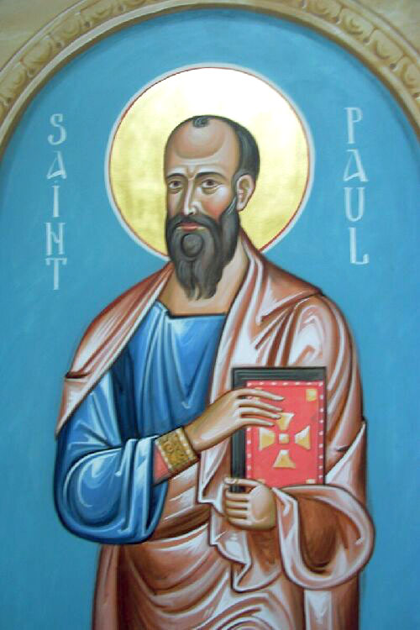
Għeluq tal-Ittra ta’ San Pawl Appostlu lill-Galatin Gal 6, 14-18

Slide 22
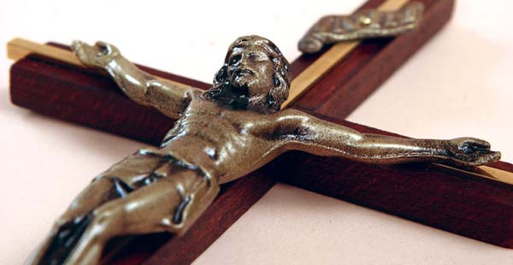
Ħuti: ngħid għalija, ma jkun qatt li niftaħar jekk mhux bis-salib ta’ Sidna Ġesù Kristu,

Slide 23
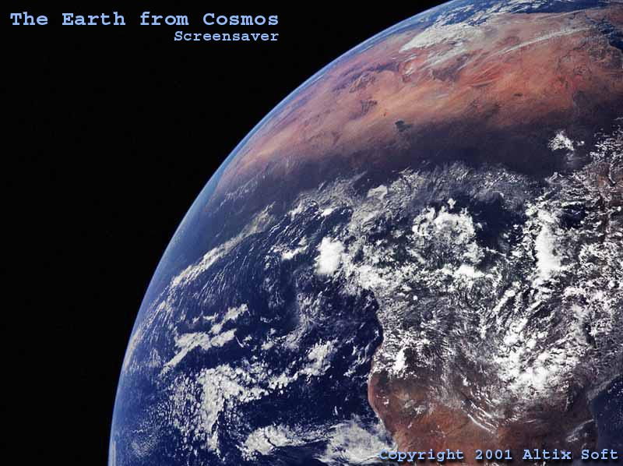
li bih id-dinja hi msallba għalija u jien għad-dinja.

Slide 24
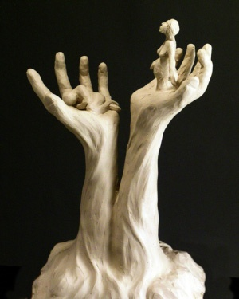
Għaliex, biċ-ċirkonċiżjoni jew mingħajrha, xejn ma hemm ta’ siwi, ħlief il-ħolqien ġdid.

Slide 25
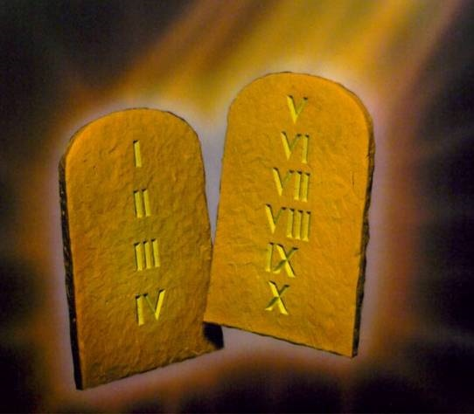
U dawk kollha li jimxu fuq din ir-regola, is-sliem u l-ħniena fuqhom, u wkoll fuq Iżrael ta’ Alla.

Slide 26
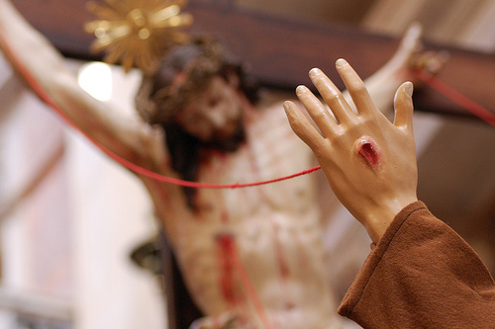
Mil-lum ‘il quddiem, ħadd ma għandu jħabbatni iżjed; jien inġib f’ġismi il-marki ta’ Kristu.

Slide 27
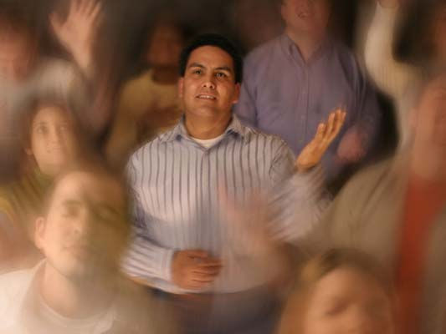
Il-grazzja ta’ Sidna Ġesu’ Kristu tkun magħkom, ħuti. Ammen.

Slide 28
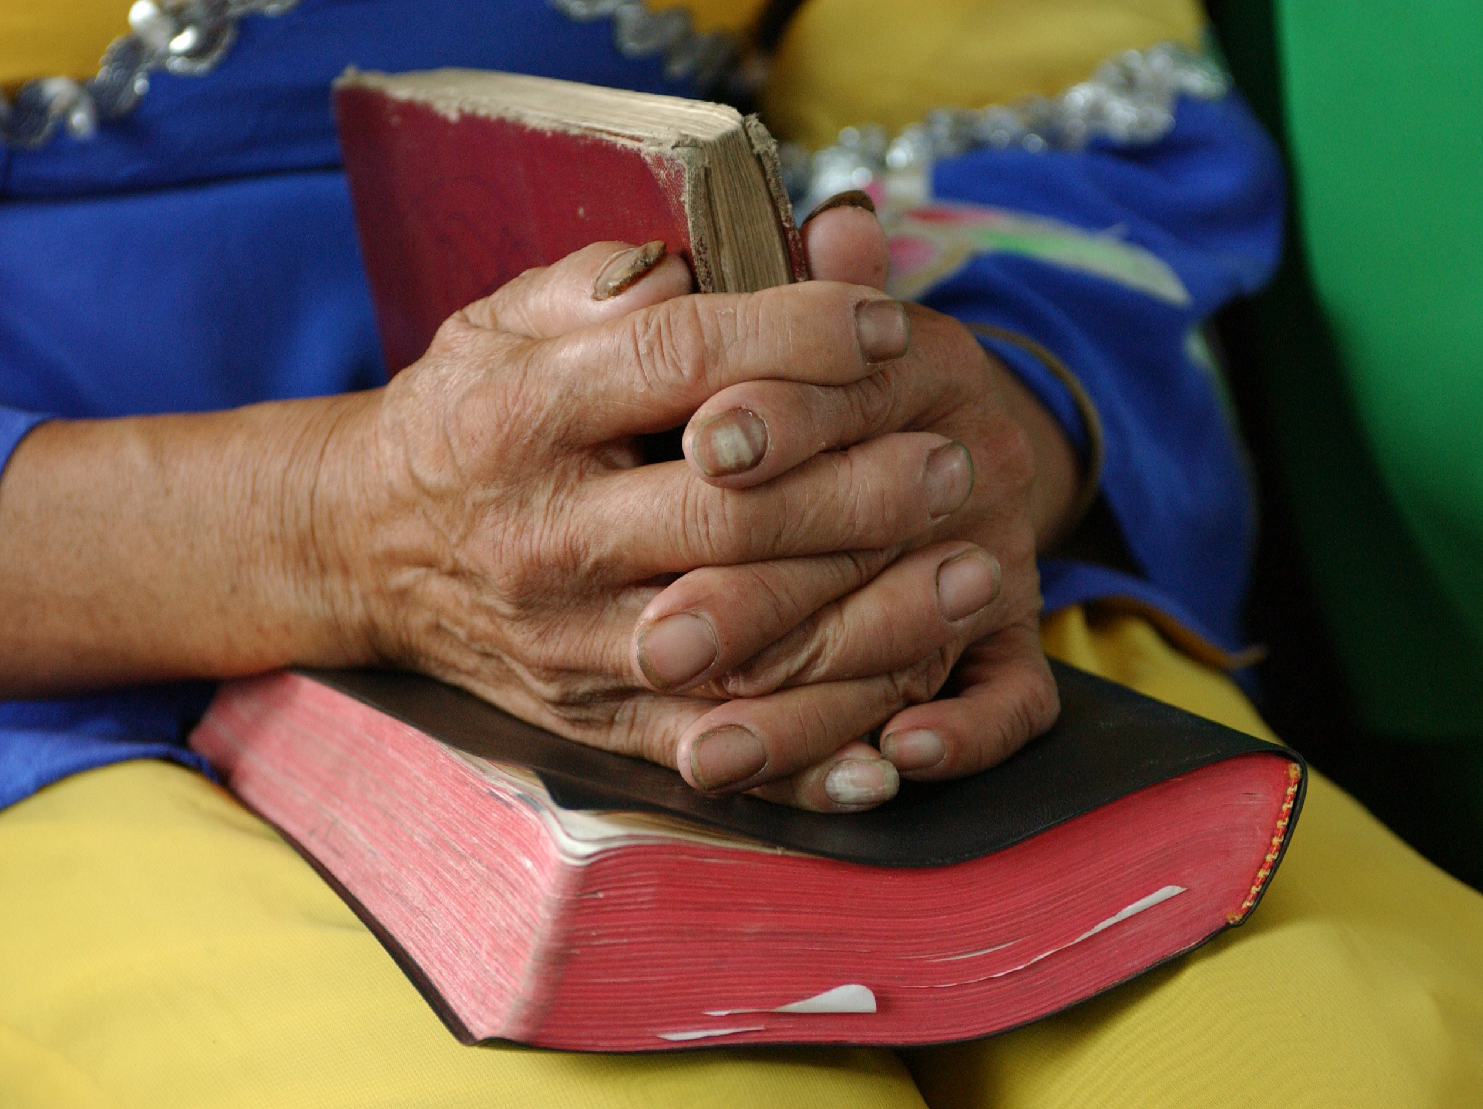
Il-Kelma tal-Mulej Inroddu ħajr lil Alla.

Slide 29
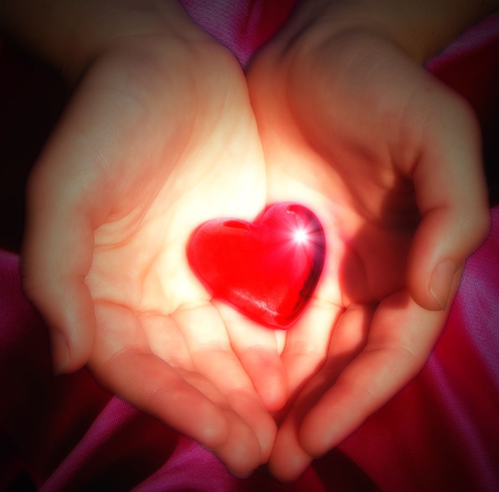
Hallelujah. Hallelujah Ħalli s-sliem ta’ Kristu jsaltan fi qlubkom; ħalli l-kelma ta’ Kristu tgħammar sħiħa fikom. Hallelujah

Slide 30
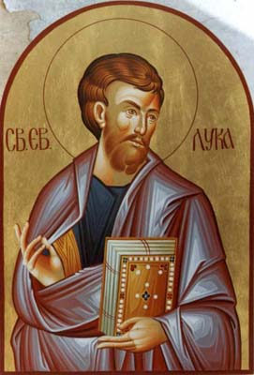
Qari mill-Evanġelju skont San Luqa. Lq 10, 1-12, 17-20

Slide 31
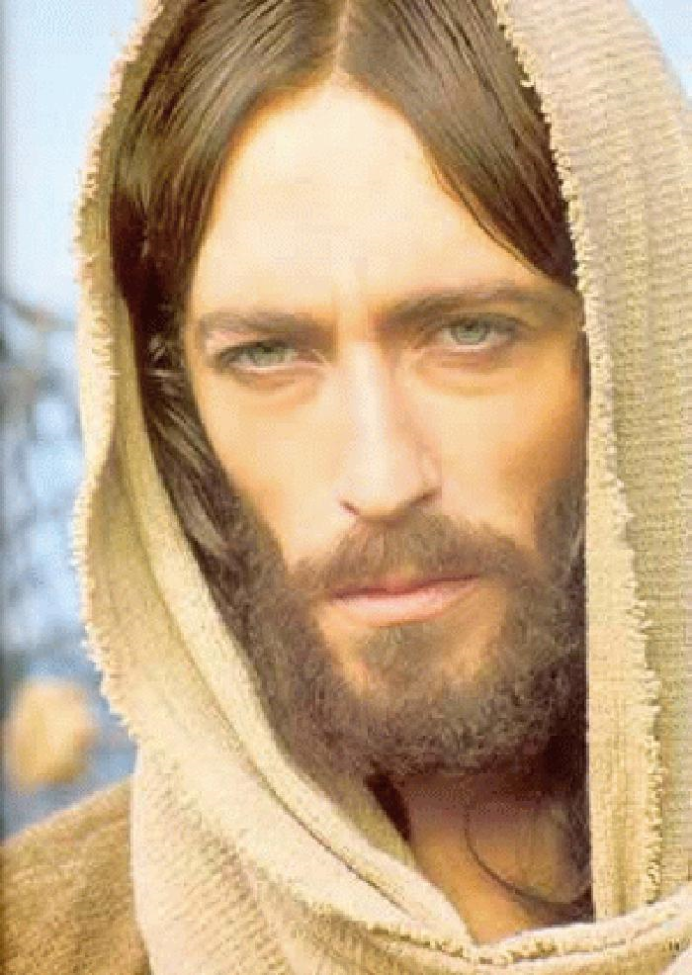
F’dak iż-żmien: Il-Mulej għażel tnejn u sebgħin oħra

Slide 32
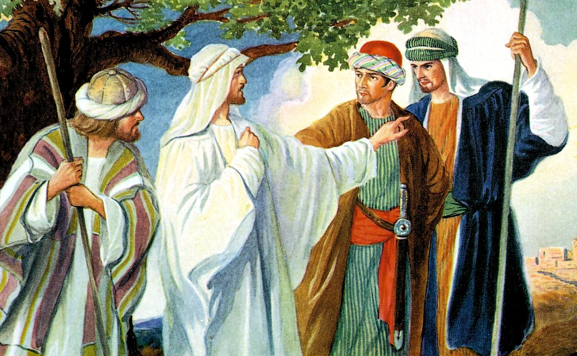
u bagħathom tnejn tnejn qablu f’kull belt u post fejn kien se jmur hu.

Slide 33
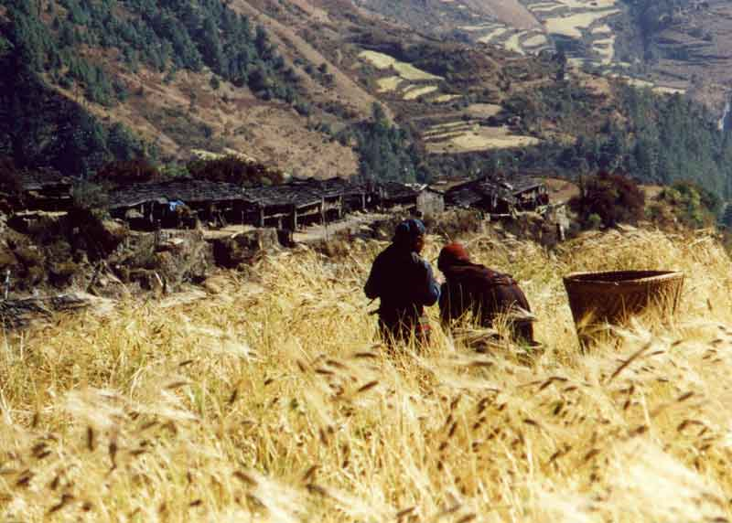
U qalilhom: «Il-ħsad huwa kbir, tassew, imma l-ħaddiema ftit.»

Slide 34
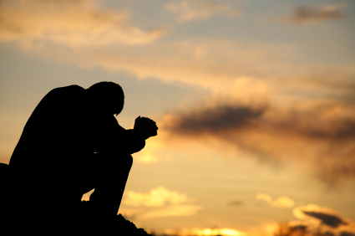
Itolbu mela lil sid il-ħsad biex jibgħat ħaddiema għall-ħsad tiegħu!

Slide 35
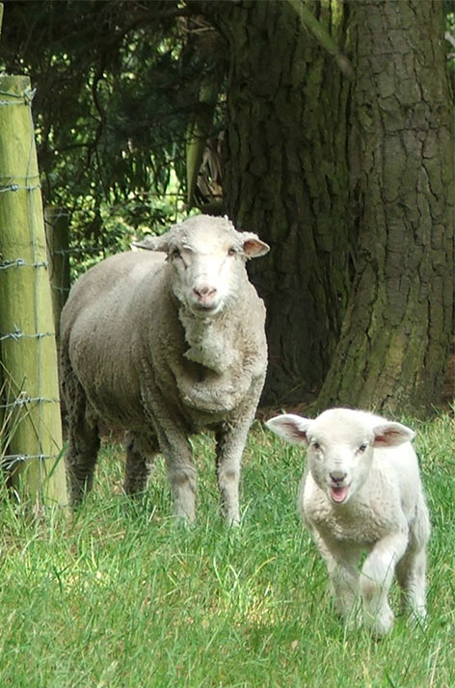
Morru: araw, qiegħed nibagħatkom bħal ħrief qalb l-ilpup.

Slide 36
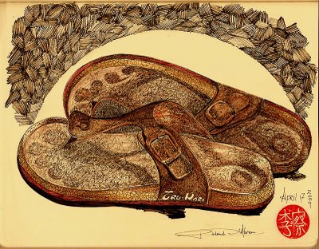
Teħdux magħkom, la but, la ħorġa u lanqas qrieq, u fit-triq issellmu lil ħadd.

Slide 37
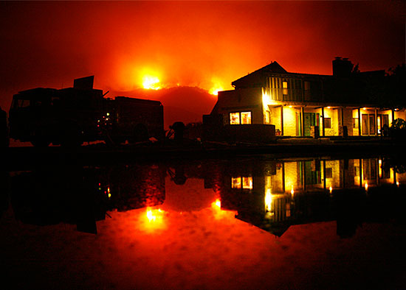
Fid-dar fejn tidħlu, l-ewwel għidu, “Is-sliem lil din id-dar”.

Slide 38
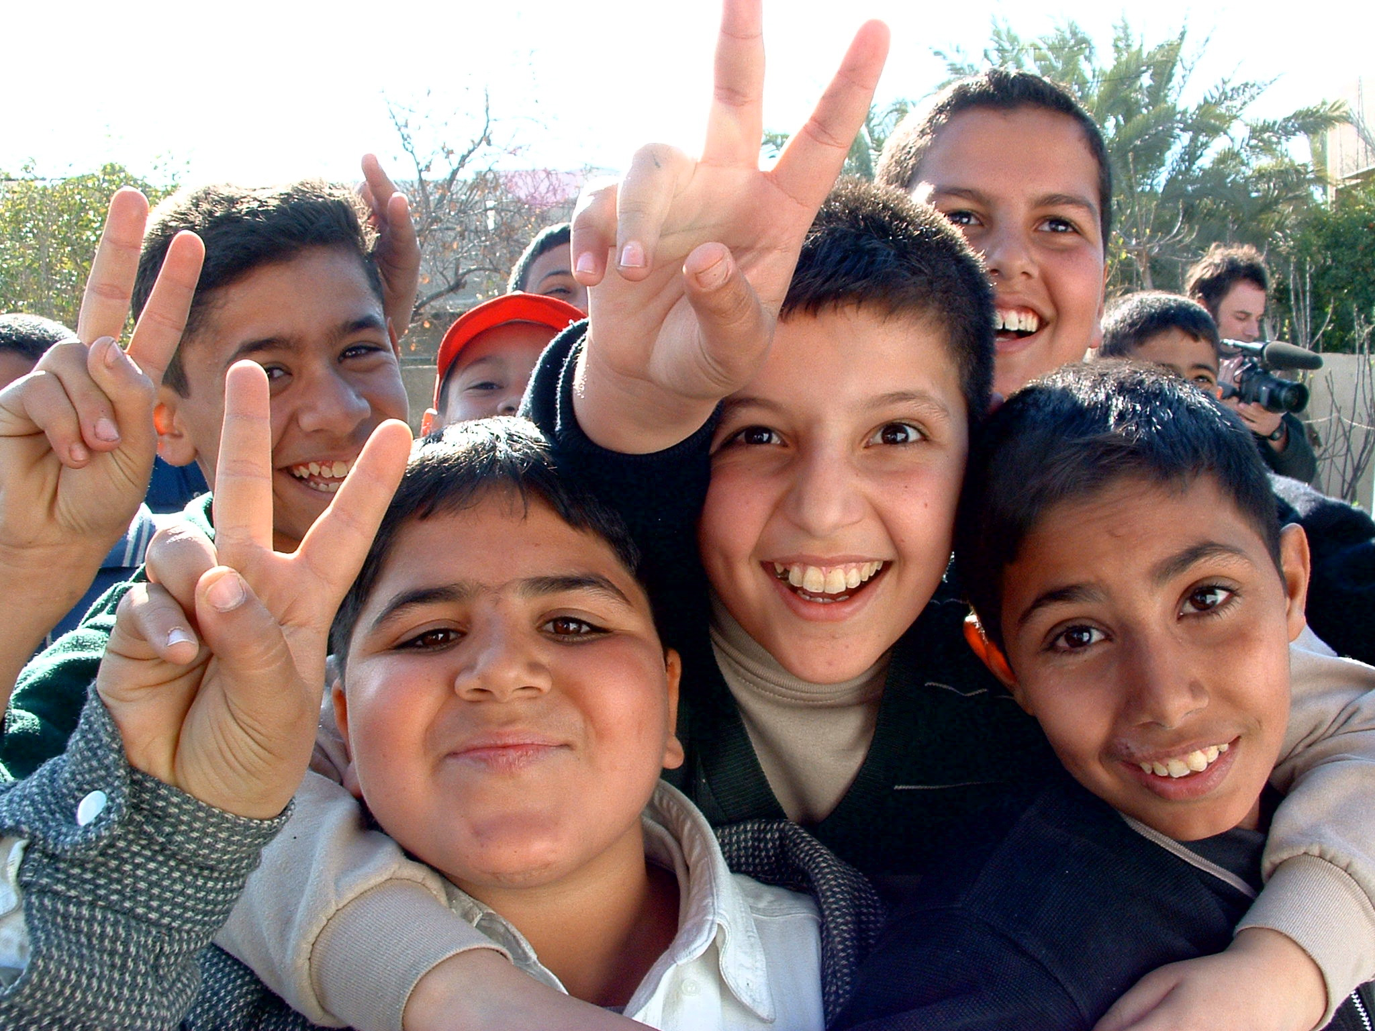
U jekk fiha jkun hemm min iħobb is-sliem, jistrieħ is-sliem tagħkom fuqu; jekk le, it-tislima tagħkom terġa’ lura għandkom.

Slide 39
Ibqgħu għand dik il-familja, u kulu u ixorbu milli jkollhom huma, għax il-ħaddiem ħaqqu ħlasu.

Slide 40
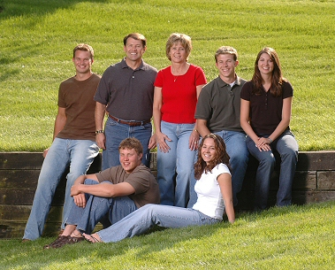
Toqogħdux idduru minn familja għal oħra.

Slide 41
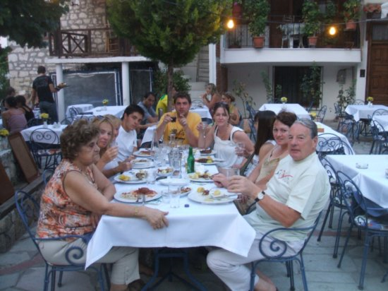
kulu dak li jqegħdulkom quddiemkom;
F’kull belt li fiha tmorru u jilqgħukom,

Slide 42
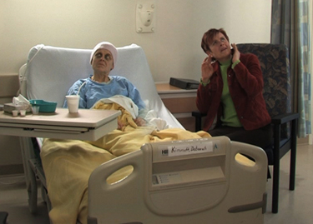
fejqu l-morda li jkun hemm; u lin-nies għidulhom, “Is-Saltna ta’ Alla waslitilkom’’.

Slide 43
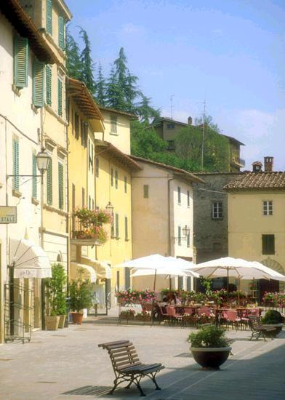
Imma l-belt li fiha tidħlu u ma jilqgħukomx oħorġu fil-pjazez tagħha u għidu:

Slide 44
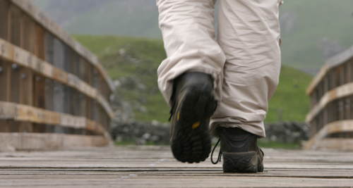
“Sat-trab ta’ beltkom infarfru minn ma’ riġlejna, u nħalluh għalikom. Imma kunu afu dan: is-Saltna ta’ Alla waslet.”

Slide 45
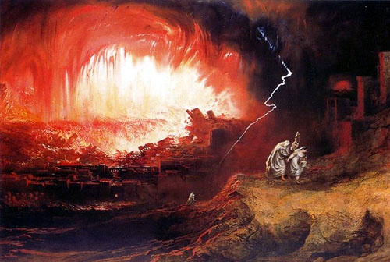
Ngħidilkom li dak il-jum ikun eħfef għal Sodoma milli għal dik il-belt.»

Slide 46
It-tnejn u sebgħin reġgħu lura ferħana jgħidu: «Mulej, ix-xjaten ukoll joqogħdu għalina minħabba f’ismek.»

Slide 47
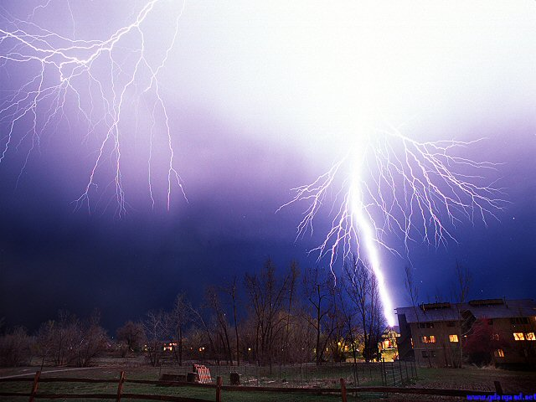
U hu qalilhom: “Iva, jien kont narah lix-Xitan jaqa’ bħal berqa mis-sema.

Slide 48
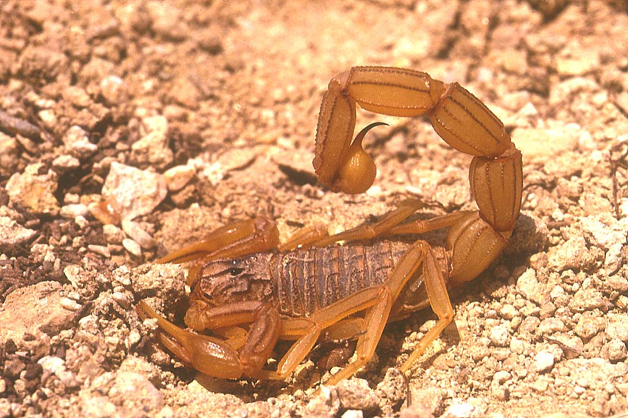
Araw, tajtkom is-setgħa li tirfsu fuq sriep u skorpjuni u li tegħlbu kull qawwa tal-għadu, u ebda ħsara ma jagħmlulkom.

Slide 49
Madankollu mhux b'dan ifirħu, li l-ispirti joqogħdu għalikom,

Slide 50
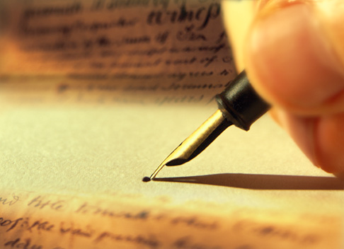
imma ifirħu għax għandkom isimkom miktub fis-smewwiet.’’

Slide 51
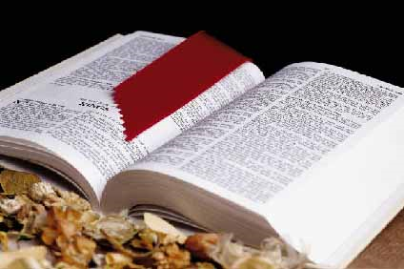
Il-Kelma tal-Mulej Tifħir Lilek Kristu.

